Slide 1


CHÀO MỪNG CÁC EM ĐẾN VỚI TIẾT HỌC

Slide 2





KHỞI ĐỘNG

Slide 3






Cho các số: 135, 109, 190, 200.
Số bé nhất là số …
A. 135
B. 190
C. 109
D. 200

Slide 4
Cho các số: 456, 777, 909, 999
Số lớn nhất là số …
A. 456
B. 777
C. 909
D. 999

Slide 5
Sắp xếp các số sau theo thứ tự từ bé đến lớn.
600, 900, 100, 200.
A. 600, 900, 100, 200
B. 900, 600, 200, 100
C. 100, 200, 600, 900

Slide 6
So sánh: 587 790
?
A. >
B. <
C. =

Slide 7
So sánh: 700 500
?
A. >
B. <
C. =

Slide 8
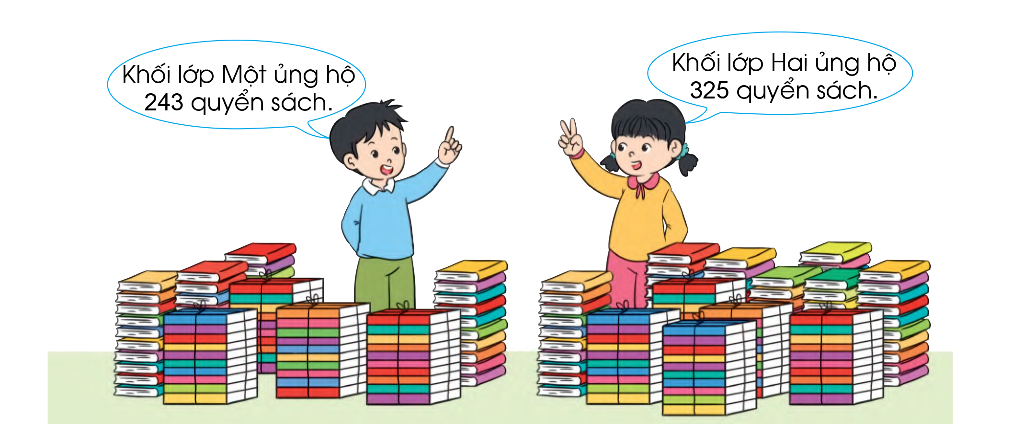
243
+
325
=
?

Slide 9

PHÉP CỘNG (KHÔNG NHỚ)
TRONG PHẠM VI 1000
Tiết 1

Slide 10
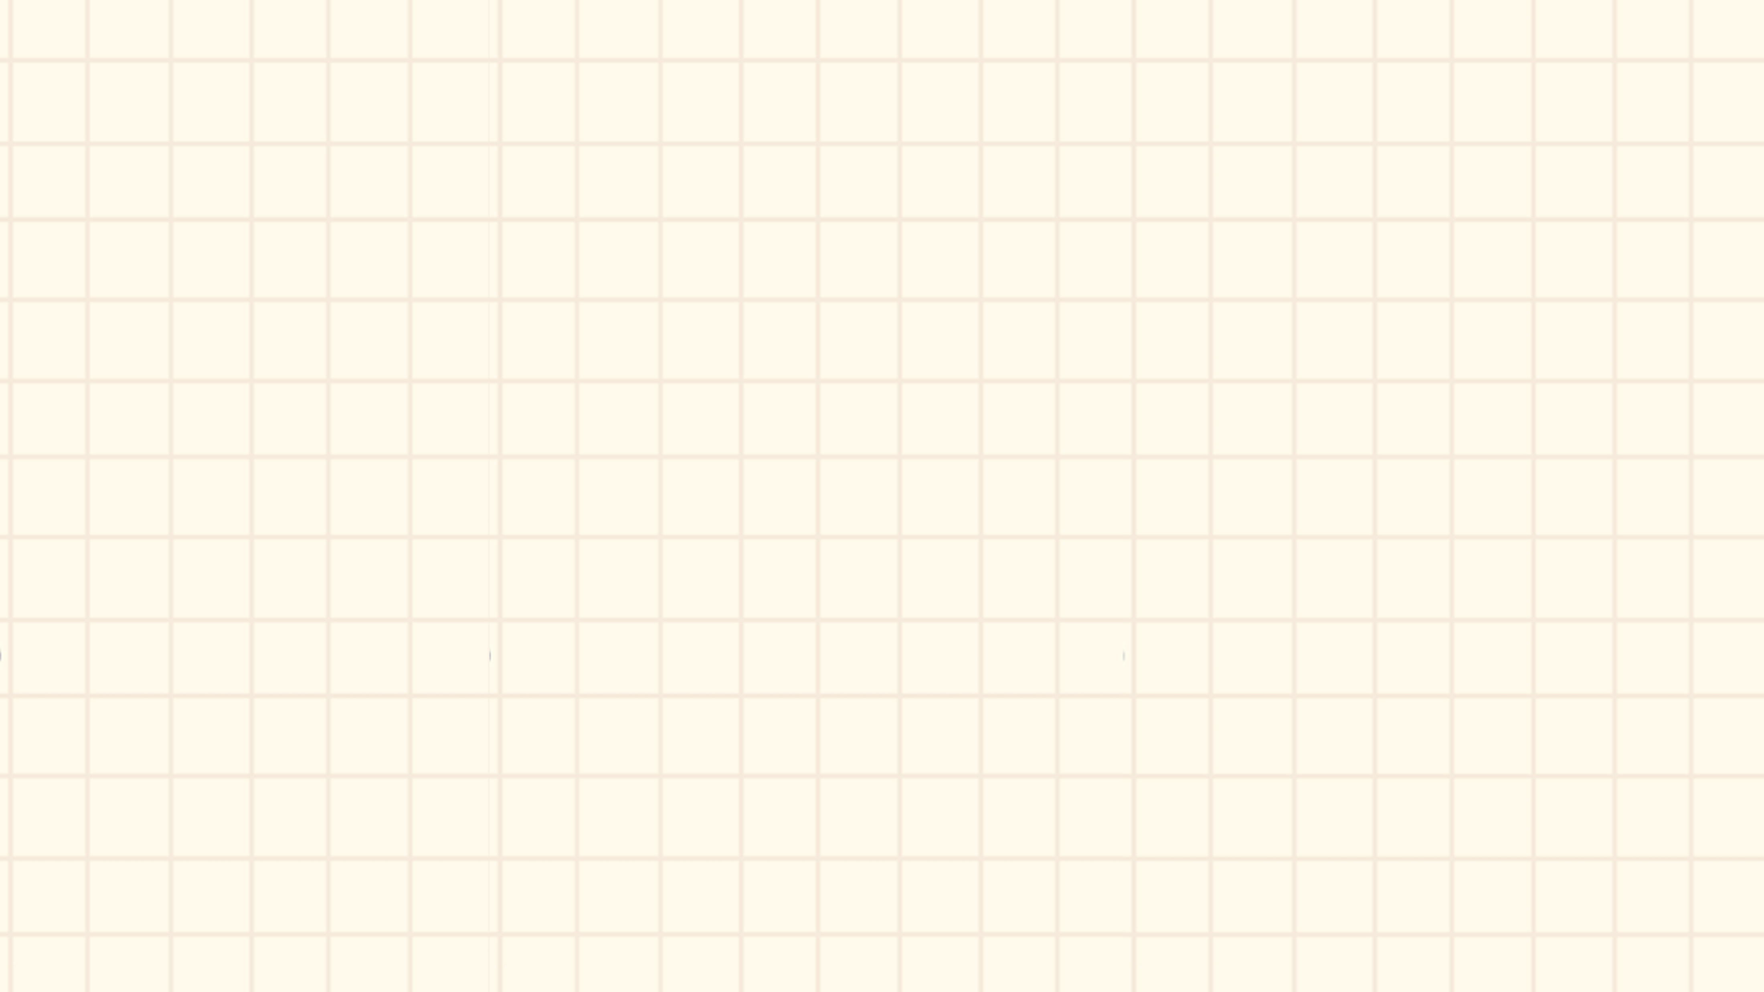


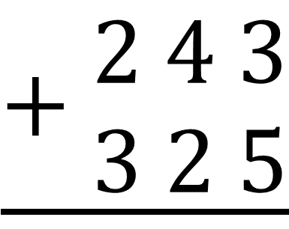

243 + 325 = ?
Đặt tính
3 cộng 5 bằng 8, viết 8
2 4 3
$$\underline{+\begin{aligned} 2 4 3 \\ 3 2 5\end{aligned}}$$
+
3 2 5
4 cộng 2 bằng 6, viết 6
$$5$$
$$6$$
$$8$$
2 cộng 3 bằng 5, viết 5
Vậy 243 + 325 = 568

Slide 11
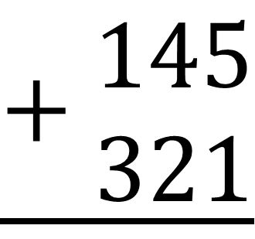
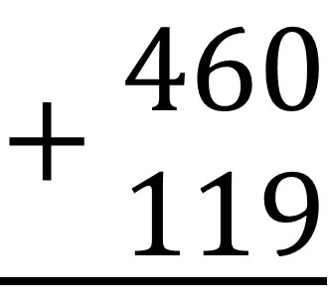
Ví dụ: Đặt tính rồi tính
145 + 321 = ?
460 + 119= ?
$$\underline{+\begin{aligned} 145 \\ 321\end{aligned}}$$
$$\underline{+\begin{aligned} 460 \\ 119\end{aligned}}$$
466
579

Slide 12









1
Tính:
$$\underline{+\begin{aligned} 623 \\ 322\end{aligned}}$$
$$\underline{+\begin{aligned} 208 \\ 241\end{aligned}}$$
$$\underline{+\begin{aligned} 417 \\ 111\end{aligned}}$$
$$\underline{+\begin{aligned} 759 \\ 200\end{aligned}}$$
?
$$528$$
?
?
$$449$$
?
$$959$$
$$945$$

Slide 13


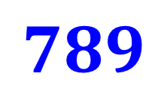
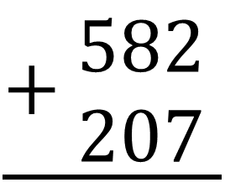
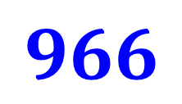
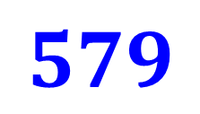
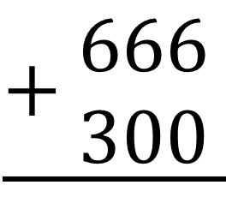
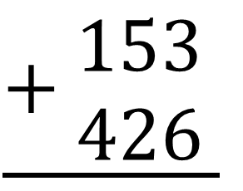
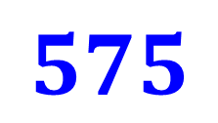
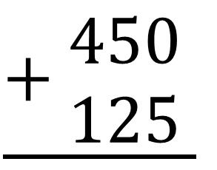
2
Đặt tính rồi tính:
153 + 426
582 + 207
450 + 125
666 + 300
$$\underline{+\begin{aligned} 153 \\ 426\end{aligned}}$$
$$\underline{+\begin{aligned} 582 \\ 207\end{aligned}}$$
$$\underline{+\begin{aligned} 450 \\ 125\end{aligned}}$$
$$\underline{+\begin{aligned} 666 \\ 300\end{aligned}}$$
$$579$$
$$789$$
$$575$$
$$966$$

Slide 14


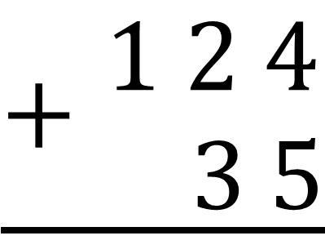

3
Tính (theo mẫu):
Mẫu : 124 + 35 = ?
$$\underline{+\begin{aligned} 1 2 4 \\ 3 5\end{aligned}}$$
4 cộng 5 bằng 9, viết 9
2 cộng 3 bằng 5, viết 5
$$1$$
$$5$$
$$9$$
Hạ 1, viết 1
Vậy 124 + 35 = 159

Slide 15








3
Tính (theo mẫu):
$$\underline{+\begin{aligned} 452 \\ 37\end{aligned}}$$
$$\underline{+\begin{aligned} 304 \\ 72\end{aligned}}$$
$$\underline{+\begin{aligned} 644 \\ 30\end{aligned}}$$
$$\underline{+\begin{aligned} 326 \\ 61\end{aligned}}$$
?
$$674$$
?
?
$$376$$
?
$$387$$
$$489$$

Slide 16


Vận dụng
thực tế

Slide 17



Nêu một bài toán trong thực tế liên quan đến phép cộng (không nhớ) trong phạm vi 1000

Slide 18
Củng cố - Dặn dò

